Slide 1
Grupo de trabalho:
Language and the Brain
Por Stefanie Martin
Resenha Cap 2: The toolbox>
3 pontos principais do capítulo:
  Visão macro do cérebro
  Visão micro do cérebro
  Técnicas de investigação do tecido neural
Destaque para um ponto importante ou interessante:
  Dupla dissociação
  Populações neuronais similares tendem a estar envolvidas
  em funções similares
Conclusão/avaliação sobre o capítulo.

Slide 2
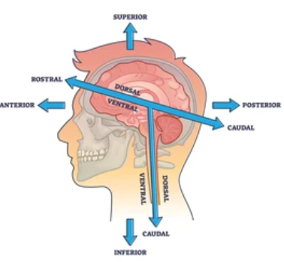
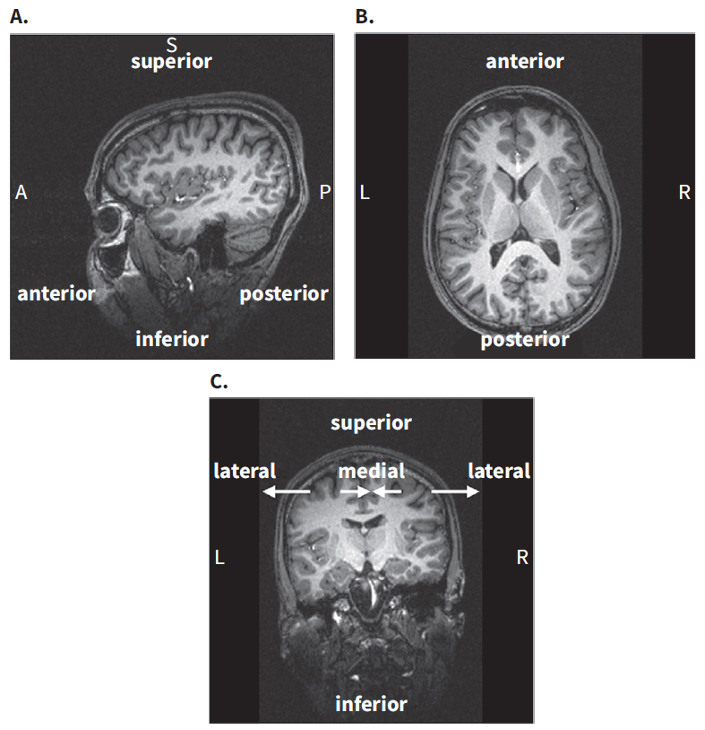
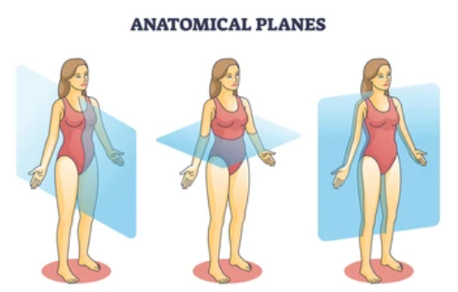
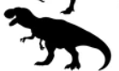
<ponto 1>
Brain geography: macro view
Sagital: visão lateral
Axial: visão de cima ou de baixo
Coronal: visão de frente ou de trás
sagital
axial
coronal
rostral
sagital
axial
coronal
caudal
Notes:
Rostral = anterior
Caudal = posterior

Slide 3
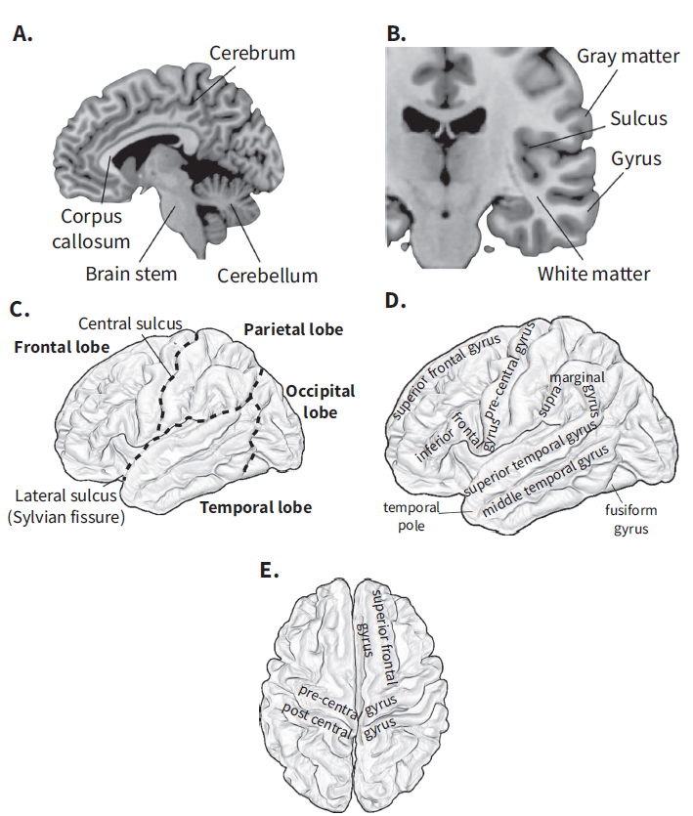

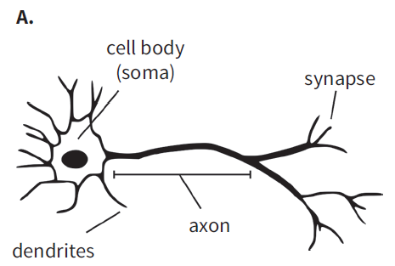
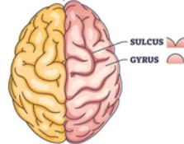

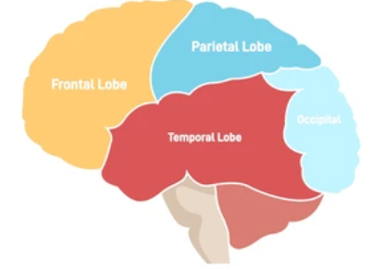



<ponto 1>
Brain geography: macro view
motor cortex
somatosensory
cortex
Meeting-point
lobos T, F e P.
Esbarra nas margens de Sylvius
giro angular
fissura
central
fissura
de Sylvius
Qual o sentido de corte da
imagem em E?
Notes:
Major parts of the central system (central nervous system = toolbox)
Corpo caloso: conjunto de fibras nervosas (neurônios) que conecta os dois hemisférios.
B) Corte coronal pra mostrar gray matter and White matter. GRAY: corpo celular do neurônio. WHITE: axônios mielíticos e células da glia.
Giro e sulcus: saliências (dobras e pico de convolações “vales” “depressão”)
C) Lobos do córtex. D – E) visão macro.
Córtex pré-motor e somatosensorial se complementam. Pré-motor: controle muscular. Somato: touch/ toque

Slide 4
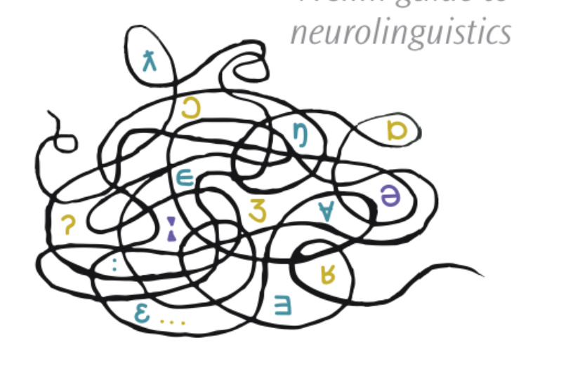
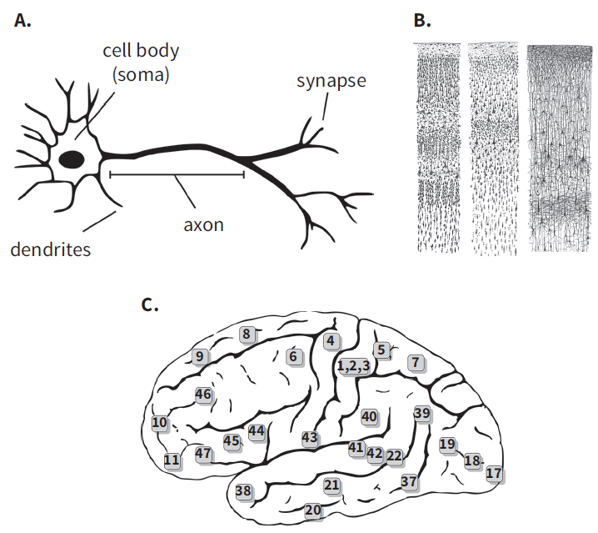
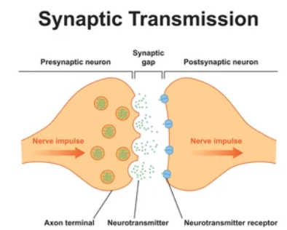

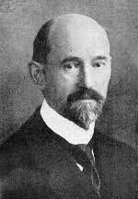


<ponto 2>
Micro view: sinapses e citoarquitetura
Sinapses via sinais elétricos
Interação química na sinapse
Mudança no potencial elétrico do dendrito receptor
Broca´s area
Wernicke´s area
Mudança assumida pelos dendritos desse neurônio
neuro and psychiastrist
1886-1918)
Notes:
ESTA PARTE TRÁS 2 PERSPECTIVAS DO NEURÔNIO: A COMUNICAÇÃO (sinapses) E A ORGANIZAÇÃO (citoarquitetura) no córtex.
A: corpo celular (matéria cinzenta, fica na superfície), axônio (matéria branca, fica embaixo da matéria branca). É branca em função da mielina. Mielina: torna as sinapses mais rápidas.
B: composição celular do sistema nervoso (citoarquitetura). As células são organizadas em 6 diferentes camadas, em função do tipo de neurônio e da organização espacial. C: a citoarquitetura pode ser usada para identificar regiões.
Sinapse: o espaço de encontro entre 1 axônio e 1 dendrito. A informação (comunicação) é passada de 1 neurônio a outro por descargas elétricas.
As descargas elétricas podem ser excitatórios ou inibitórias.

Slide 5

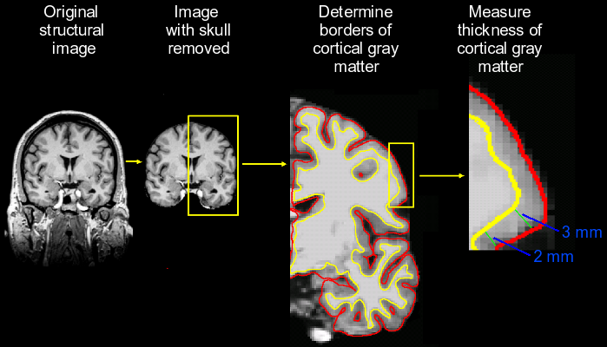

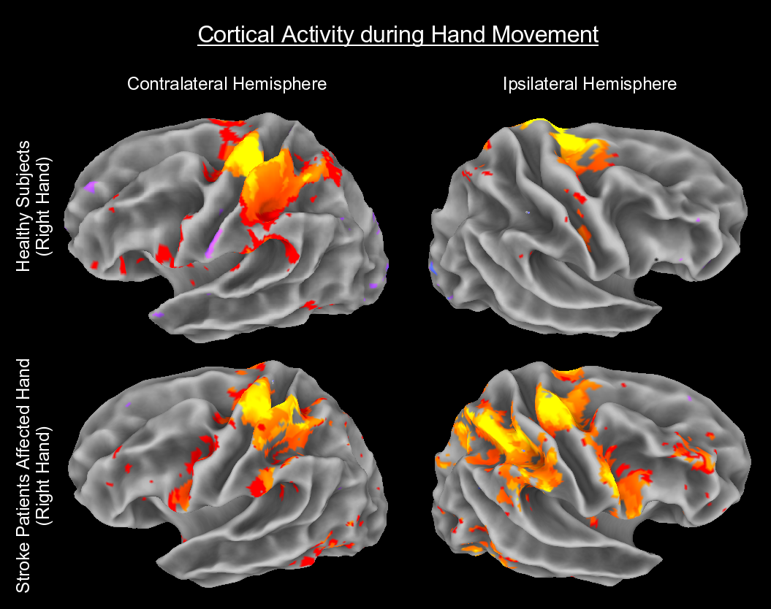
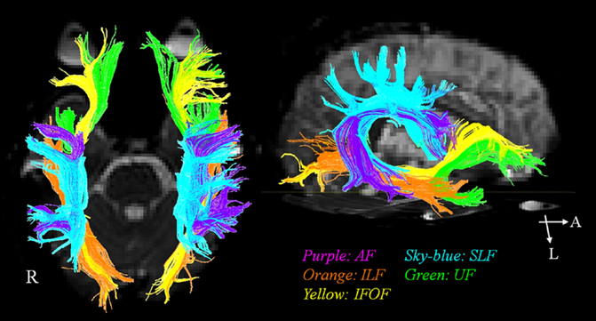
<ponto 3>
Main tools to investigate brain´s tissue
f(MRI): 3D images, high spacial resolution, voxels (volumetric pixel) – 1-3mm3 (1mm3 = 50,000 neurons)
  DTI (Diffusion Tensor Imaging): measures the structural connectivity between different regions of the cortex (highways)
NMR Harvard
JAN, S.H. (2013)
NMR Harvard
Notes:
DTI olha pra direção da água, difusão e pra integridade da matéria branca.
Jang SH (2013) Diffusion tensor imaging studies on arcuate fasciculus in stroke patients: a review. Front. Hum. Neurosci. 7:749. doi: 10.3389/fnhum.2013.00749 http://journal.frontiersin.org/article/10.3389/fnhum.2013.00749/full
https://www.nmr.mgh.harvard.edu/neurorecovery/technology.htm

Slide 6
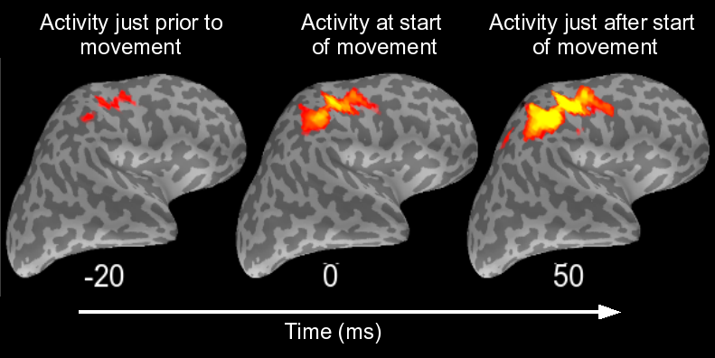
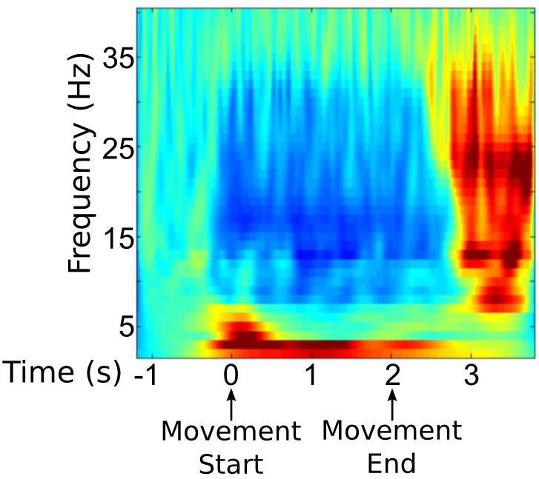
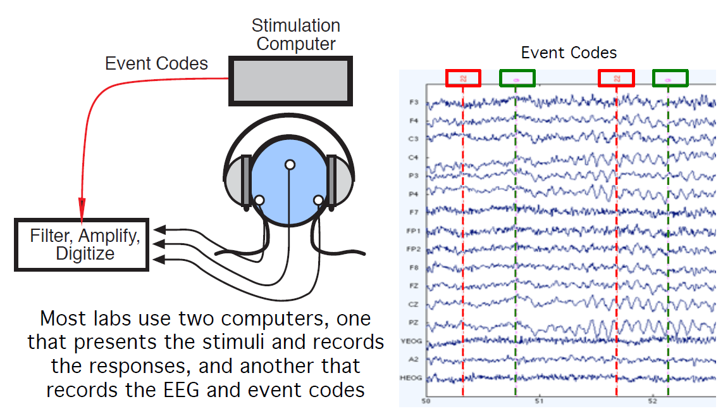
<ponto 3>
Main tools to investigate brain´s tissue
MEG: eletrical activity, high temporal resolution
NMR Harvard
EEG: electrical activity, high temporal resolution
Método deficit-lesion: a clinical evaluation to determine how someone’s language might be impaired, and connects those deficits with the location of brain damage, or lesion.
A researcher can infer, under certain circumstances, that a particular brain region (say, the inferior frontal gyrus) is necessary for the brain to carry out a particular function (say, fluent speech).
Notes:
MEG de movimento dos dedos das mãos.
Os sinais medidos não refletem os potenciais em si, mas a descarga elétrica pós-sináptica de uma população de neurônios.
ERP: é o dado cru depois de ter passado por uma limpeza de average. (p. 35)

Slide 7
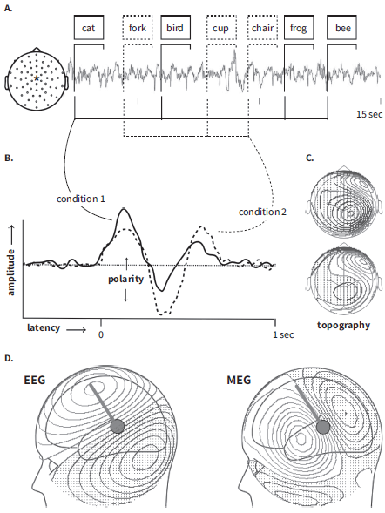
<ponto 3>
Main tools to investigate brain´s tissue
EEG: electrical activity, high temporal resolution.
Stimulating and inhibiting brain function...
  Transcranial Magnetic Stimulation (TMS): uses magnectic field to induce or inhibit electrical currents.
  Direct Cortical Stimulation (DCS): electrical current, invasive, direct to cortex, surgery.
  ECoG: electrodes implanted in the cortex, invasive.
• amplitude – how much the voltage changes (shown on the y-axis in the plot);
• polarity – the direction of change,
• latency – when the voltage changes (shown on the x-axis);
• topography – where on the scalp the voltage was recorded.
negative
positive
Notes:
A) Os sinais de cada canal podem ser divididos em “épocas”, baseados nos estímulos.
B) O processo de fazer a média (average) dos dados de cada evento com a mesma condição resulta o ERP.
Esses componentes (ERPs) são medidos em 4 eixos: amplitude, latência, polaridade (+ -) e topografia, distribuição no espaço (C).
D) Comparação dos sinais entre EEG e MEG (é mais preciso espacialmente).

Slide 8
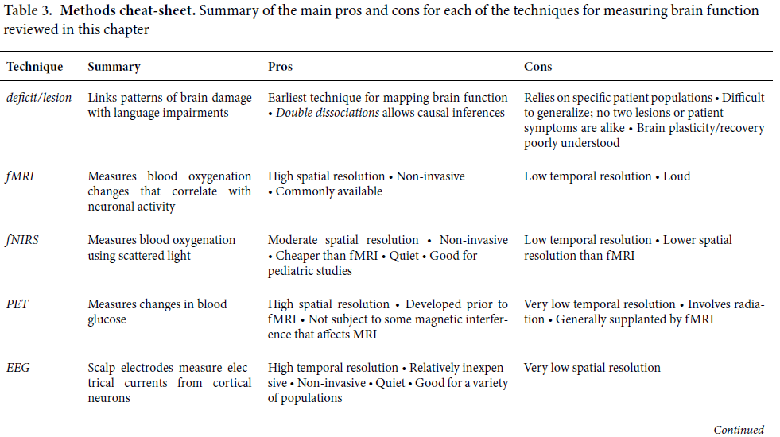
<ponto 3>
Main tools to investigate brain´s tissue

Slide 9
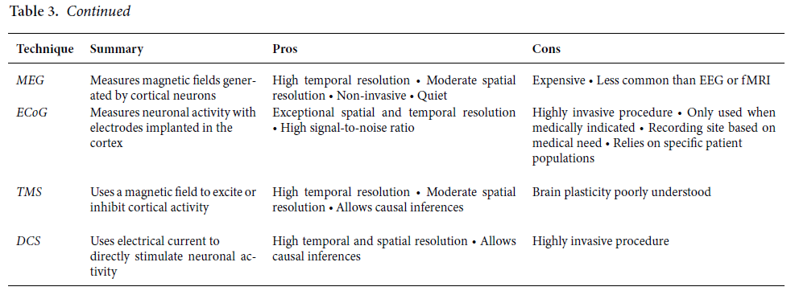
<ponto 3>
Main tools to investigate brain´s tissue

Slide 10
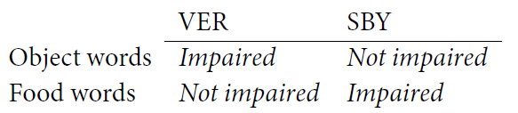
<destaque(s)>
Há diferentes tipos de populações de neurônios;
Populações neuronais similares tendem a estar envolvidas em funções similares;
Dupla dissociação: melhor forma de inferir um argumento causal (ex.: em dadas circunstâncias, regiões específicas têm funções determinadas). Como?
A dupla dissociação fornece evidências da interação entre diferentes sistemas cognitivos, permite verificar a separabilidade entre eles.
- O modelo déficit- lesão não indica por qual parte do processo uma dada região é responsável.
Toda técnica possui prós e contras;
Sentido da plotagem: prestar atenção nas labels do eixo x, porque nem sempre a tradição invertida da plotagem é seguida;
O evento relacionado do MEG é o ERF (evento relacionado ao campo magnético) e não o ERP, obviamente (evento relacionado ao potencial elétrico).
Notes:
2 pacientes sofreram lesão. 1 não consegue identificar objetos, mas consegue identificar alimentos e o outro consegue o inverso: identifica alimentos, mas não identifica objetos. Isso nos faz inferior que, possivelmente, existe um área dedicada p/ identificar objetos e outra, para alimentos.

Slide 11
<conclusão>
Didática;
Terminologia e abreviações;
Visão macro e micro da citoarquitetura;
Definições, usos, pros e contras das técnicas para
investigação do tecido neural.
Excelente material para introdução nos
estudos de Neurociências da Linguagem.

